Slide 1

Sammensatte ord med utlyd som i kart - telt - glimt

Slide 2
Ny-byg-ger-felt
Nybygger-felt
Nybyggerfelt

Slide 3
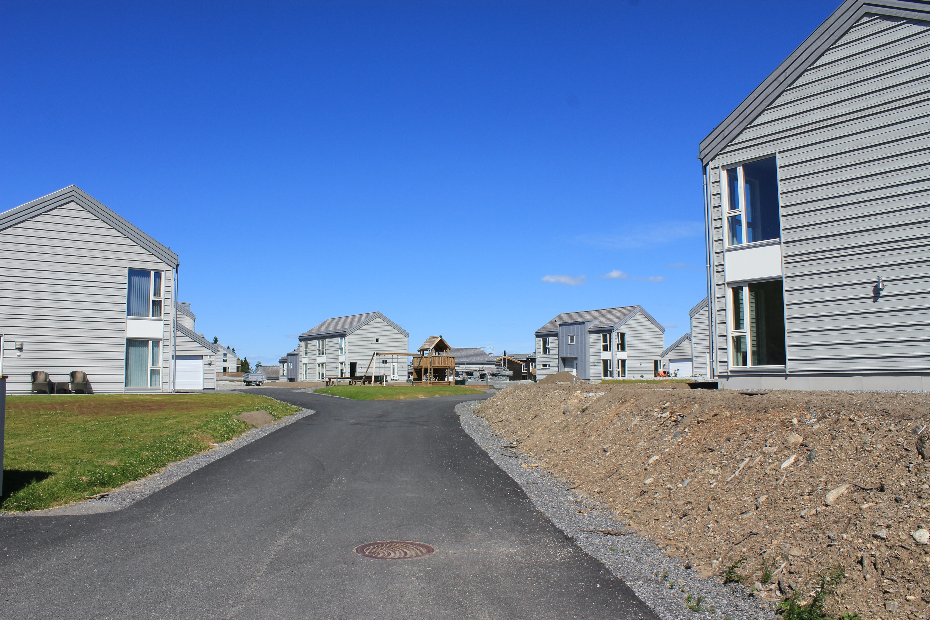
De skulle bygge hus på et nybyggerfelt
Si ordet høyt

Slide 4
I-dretts-hel-ter
Idretts-helter
Idrettshelter

Slide 5
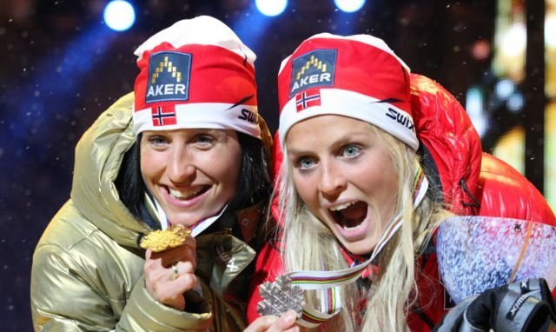
De var kjente idrettshelter
Si ordet høyt

Slide 6
Tran-sport-sel-skap
Transport-selskap
Transportselskap

Slide 7
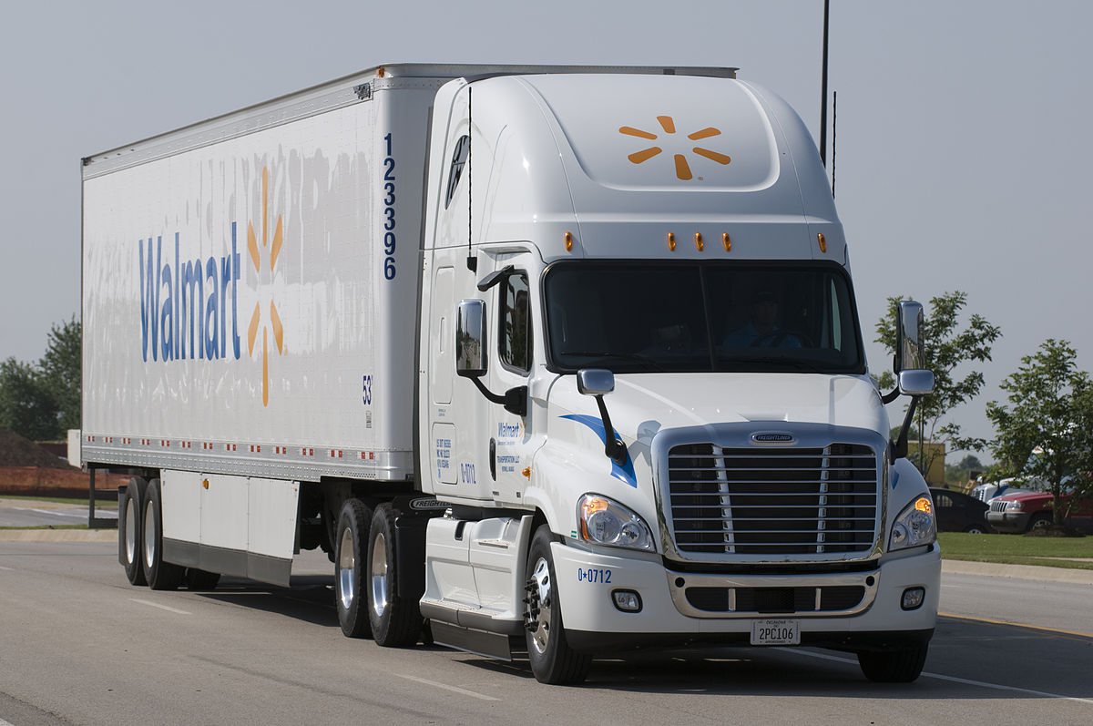
Han var sjåfør i et transportselskap
Si ordet høyt

Slide 8
Høy-tids-stemt
Høytids-stemt
Høytidsstemt

Slide 9

Hun var høytidsstemt i bryllupet
Si ordet høyt

Slide 10
Vel-ut-styrt
Vel-utstyrt
Velutstyrt

Slide 11
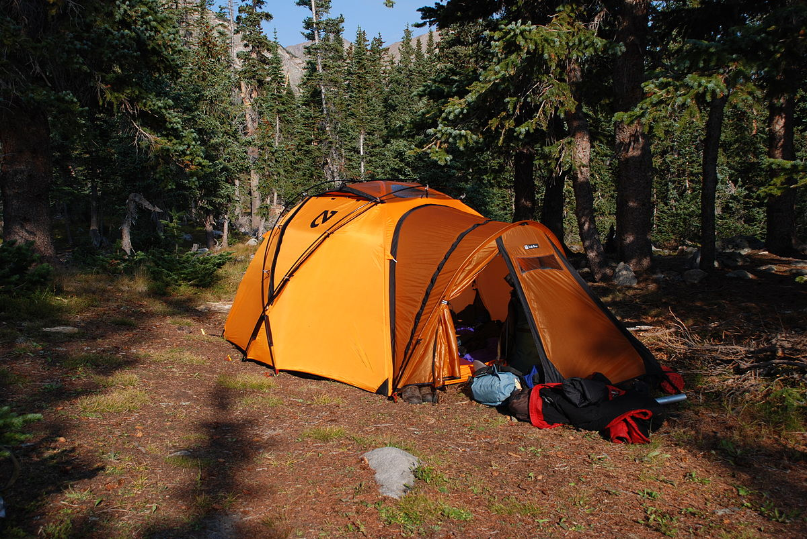
Han var velutstyrt til ferien
Si ordet høyt

Slide 12
Varmt-vanns-kran
Varmtvanns-kran
Varmtvannskran

Slide 13
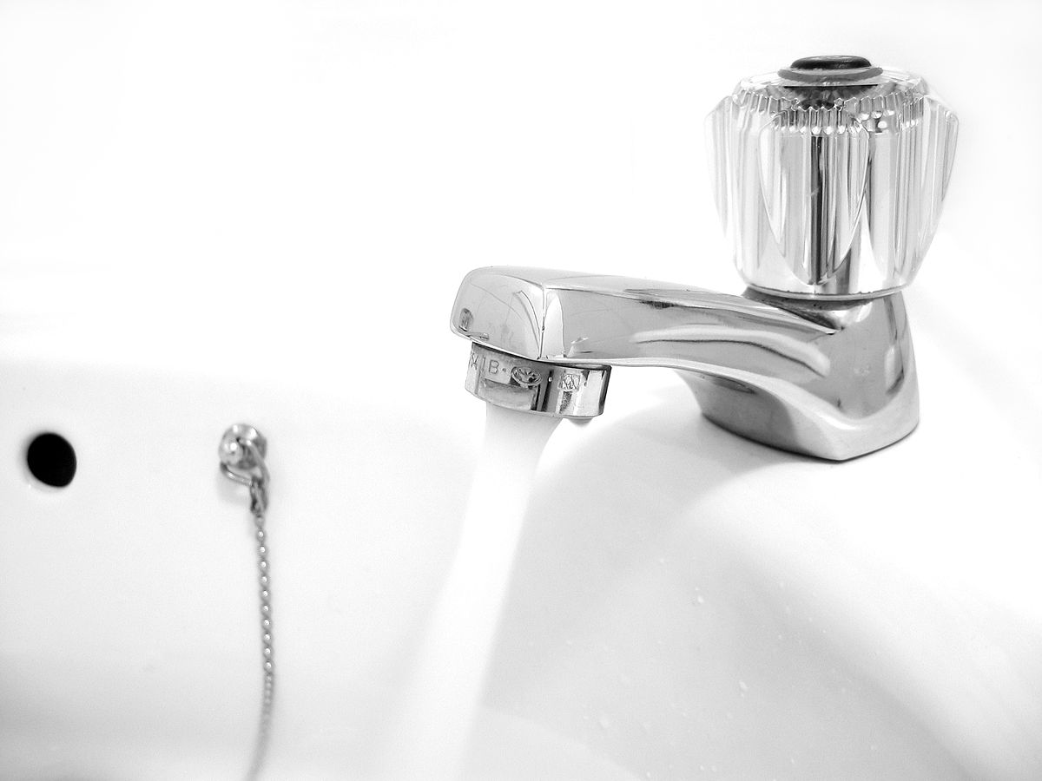
Han måtte skifte varmtvannskran
Si ordet høyt

Slide 14
Kart-le-se-ren
Kart-leseren
Kartleseren

Slide 15
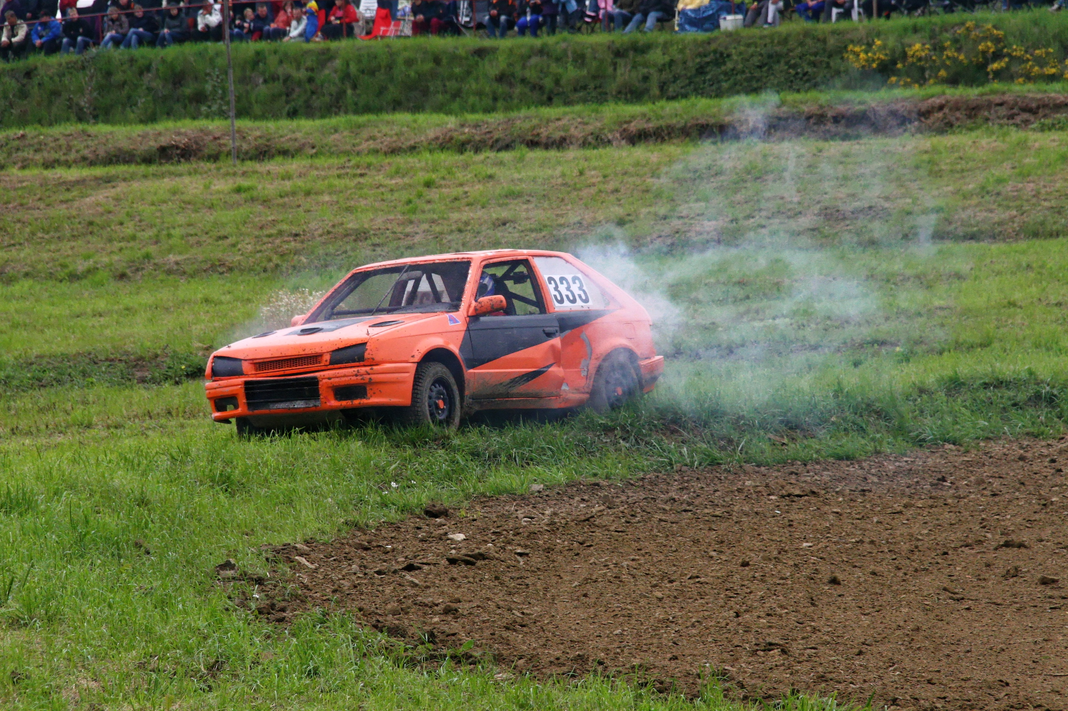
Kartleseren tok feil av veien
Si ordet høyt

Slide 16
Eks-pert-ut-tal-el-se
Ekspert-uttalelse
Ekspertuttalelse

Slide 17
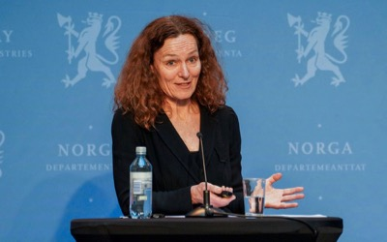
Hun kom med en ekspertuttalelse
Si ordet høyt

Slide 18
Start-pro-ble-mer
Start-problemer
Startproblemer

Slide 19
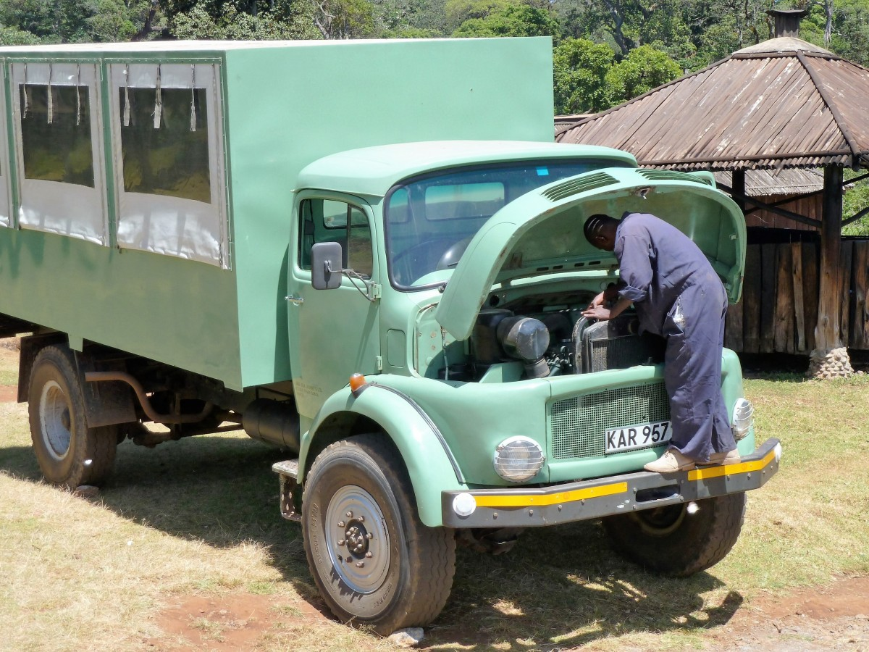
Bilen hadde startproblemer
Si ordet høyt

Slide 20
Ny-hets-rap-port
Nyhets-rapport
Nyhetsrapport

Slide 21
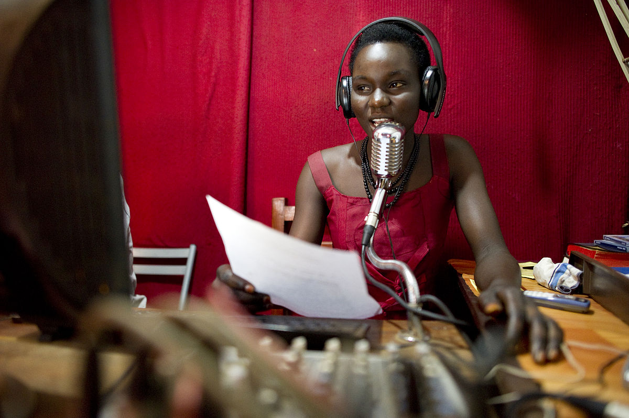
Det var en hyggelig nyhetsrapport
Si ordet høyt

